Slide 1


AWS Serverless con NestJS

Slide 2
Agenda
Introducción a Serverless y AWS Lambda.
Configuración del entorno.
Desarrollo con AWS Lambda y NestJS.
Servicios AWS y patrones.
Despliegue y mejores practices
Q&A

Slide 3
Requisitos Previos
Node.js instalado (v18 o superior)
AWS CLI configurado.
Editor de Código (VS Code recomendado).
Git Instalado
Cuenta AWS activa.
Conocimientos básicos de TypeScript.

Slide 4
¿Qué es Serverless?
Paradigma de computación en la nube
Sin gestion de servidores
Pago por uso
Escalado automático
Enfoque en el código

Slide 5
AWS Lambda en contexto
Servicio serverless de AWS
Ejecución de Código sin servidores
Soporte para multiples lenguajes
Integración con otros servicios AWS
Limites y consideraciones

Slide 6
NestJS Overview
Framework Node.js progresivo
TypeScript por defecto
Arquitectura modular
Decoradores y metadatos
Inyección de dependencias

Slide 7
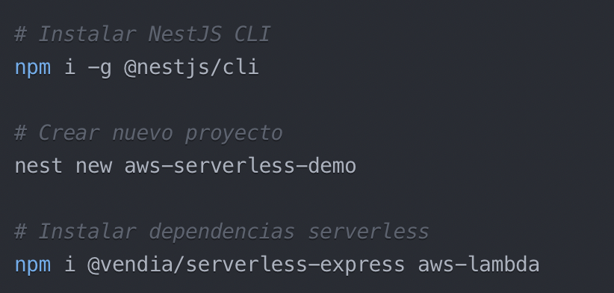
Configuración del Entorno

Slide 8
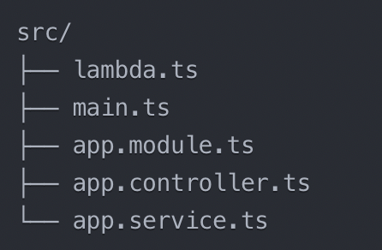
Estructura del Proyecto

Slide 9
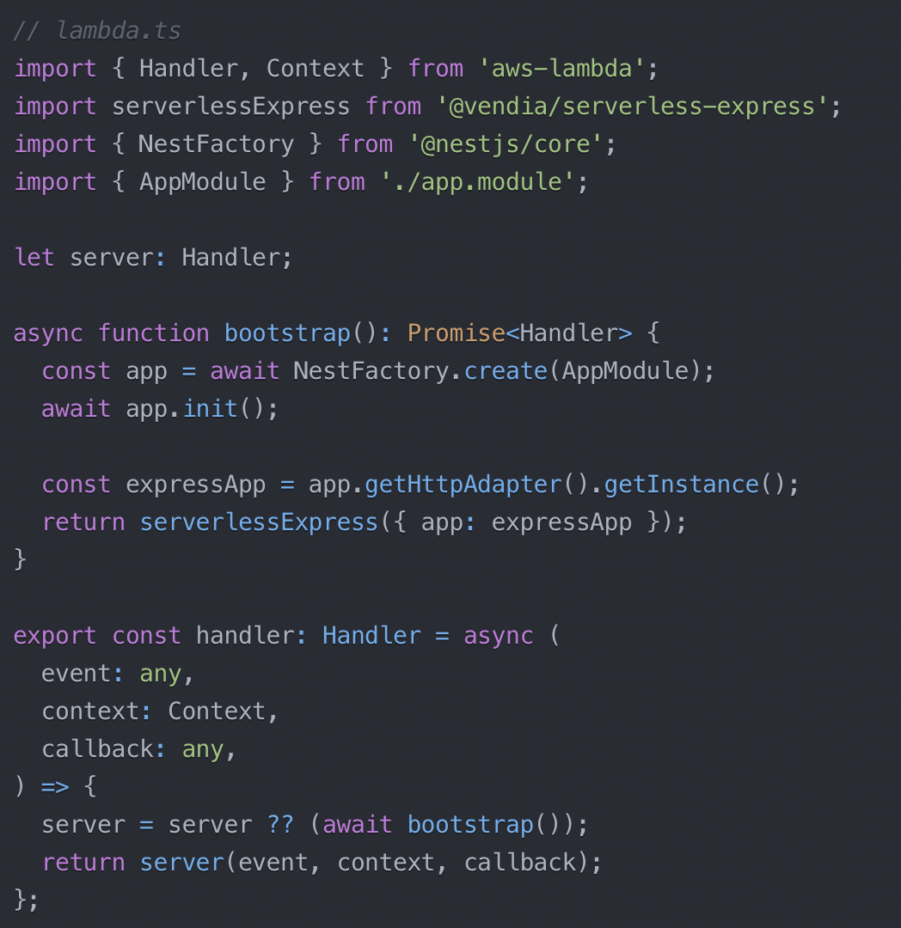
Configuración Lambda Handler

Slide 10
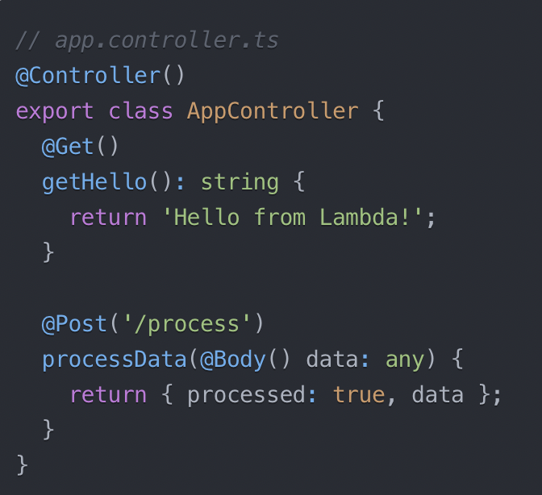
Primer Endpoint

Slide 11
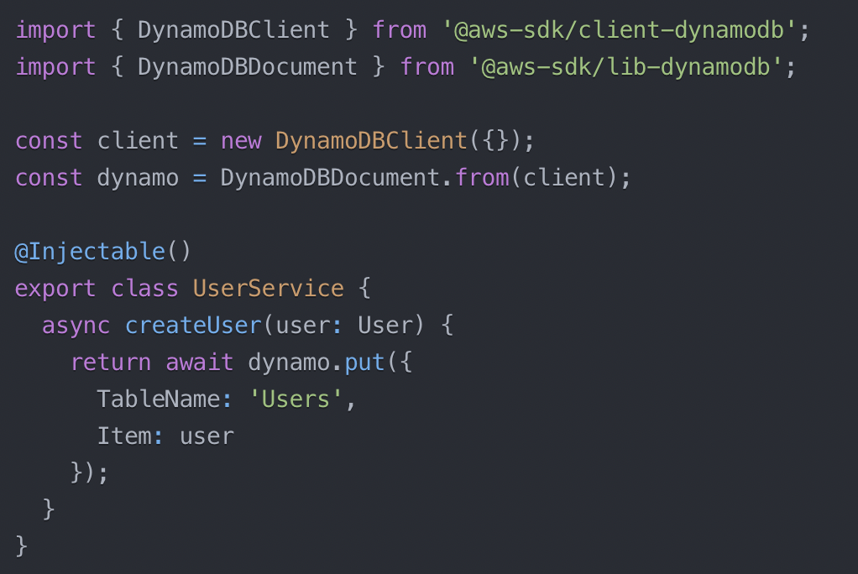
DynamoDB Integration

Slide 12
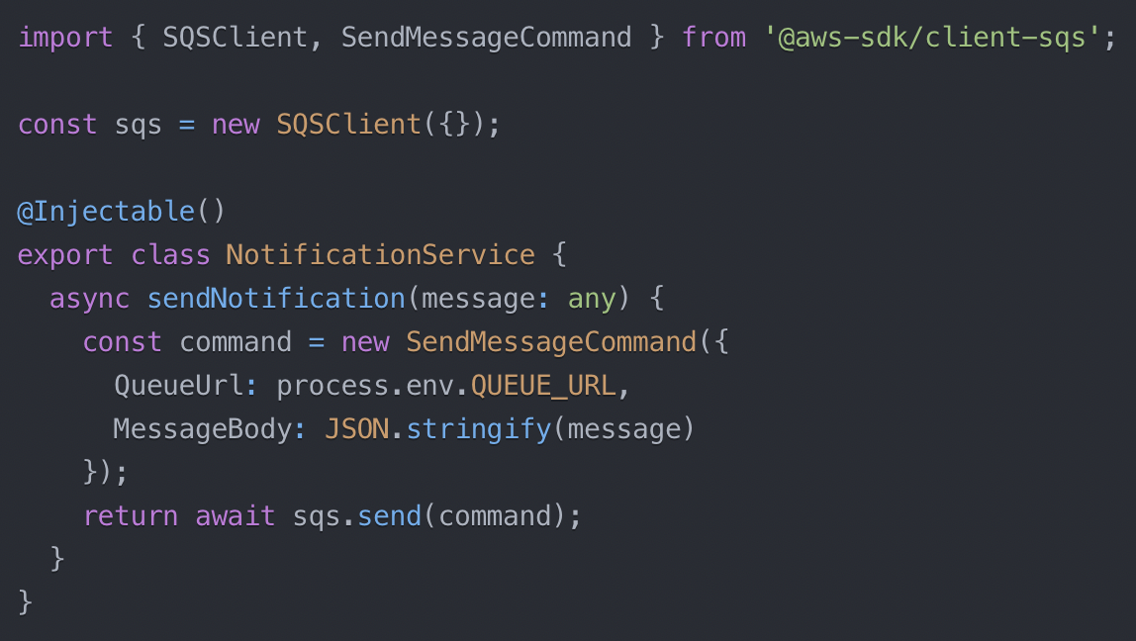
Eventos con SQS

Slide 13
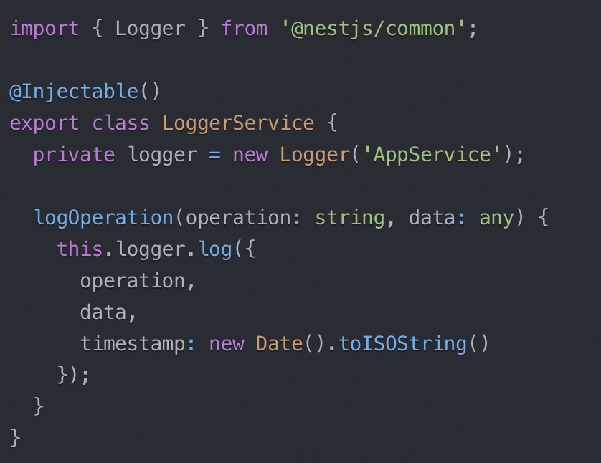
CloudWatch Logging

Slide 14
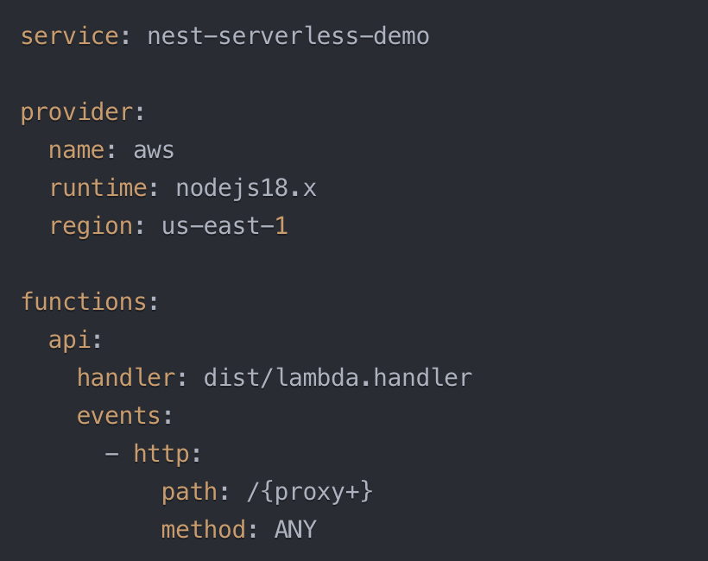
Serverless.yml

Slide 15
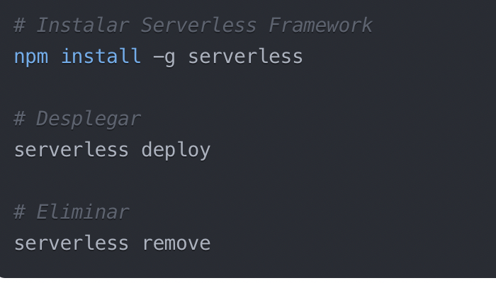
Despliegue

Slide 16
Mejores Prácticas
Usar capas Lambda para dependencias
Implementar timeouts adecuados
Manejar errores correctamente
Minimizar cold starts
Usar variables de entorno
Implementar logging efectivo

Slide 17
Monitoreo
CloudWatch Metrics
X-Ray tracing
Logs estructurados
Alarmas y notificaciones
Dashboard personalizado

Slide 18
Casos de Uso
APIs REST/GraphQL
Procesamiento de datos
Automatización
Webhooks
ETL pipelines
Microservicios

Slide 19
Recursos Adicionales
Documentación AWS Lambda
NestJS Docs
Serverless Framework Docs
GiHub repo del workshop
Comunidad NestJS
AWS Serverless Blog

Slide 20
Gracias
Preguntas y respuestas
Contacto: hello@poolcamacho.dev
Repositorio: nestjs-aws-serverless-workshop

